Slide 1
ΕΡΓΑΛΕΙΑ
ΤΕΧΝΟΛΟΓΙΑ Α΄ΓΥΜΝΑΣΙΟΥ
ΘΕΟΔΟΣΙΟΥ ΘΕΟΔΩΡΟΣ ΜΗΧΑΝΟΛΟΓΟΣ

Slide 2
ΤΙ ΕΙΝΑΙ ΕΡΓΑΛΕΙΟ
Εργαλείο είναι εκείνο το αντικείμενο όπου μας βοηθάει να εκτελέσουμε μια εργασία πιο γρήγορα ,πιο εύκολα και πιο αποτελεσματικά
Το εργαλείο είναι ο πρόγονος της μηχανής

Slide 3
ΤΑ ΠΡΩΤΑ ΕΡΓΑΛΕΙΑ
Αιχμηρά κομμάτια πέτρας (κροκάλες) τα οποία βρέθηκαν πριν μερικά χρόνια στις όχθες ενός ποταμού στη περιοχή Αφάρ της Αιθιοπίας είναι τα αρχαιότερα εργαλεία που έχουν ανακαλυφθεί ως σήμερα. Χρονολογούνται γύρω στα 2,6 εκατομμύρια έτη π.Χ.
Την εποχή εκείνη ζούσε στη περιοχή αυτή, ο Homo Habilis (ο ικανός άνθρωπος) ο οποίος είχε την ικανότητα να κατασκευάσει απλά λίθινα εργαλεία. Επίσης χρησιμοποιούσε οστά ζώων και ξύλα για την κατασκευή απλών χρηστικών εργαλείων.

Slide 4
ΕΡΓΑΛΕΙΑ ΚΑΙ ΠΟΛΙΤΙΣΜΟΣ
ΜΕ ΤΗΝ ΚΑΤΑΣΚΕΥΗ ΤΩΝ ΠΡΩΤΩΝ ΕΡΓΑΛΕΙΩΝ ΕΧΟΥΜΕ ΤΗΝ ΑΝΑΠΤΥΞΗ ΤΗΣ ΤΕΧΝΟΛΟΓΙΑΣ ΚΑΙ ΤΟΥ ΠΟΛΙΤΙΣΜΟΥ
Ο ΑΝΘΡΩΠΟΣ ΞΕΚΙΝΗΣΕ ΑΠΌ ΤΑ ΕΡΓΑΛΕΙΑ ,ΓΙΑΤΙ ΕΊΝΑΙ ΑΠΛΕΣ ΚΑΤΑΣΚΕΥΕΣ ΚΑΙ ΓΙΑΤΙ ΧΩΡΙΣ ΑΥΤΆ ΔΕΝ ΜΠΟΡΕΙ ΝΑ ΦΤΙΑΞΕΙ ΤΙΠΟΤΑ ΆΛΛΟ.

Slide 5
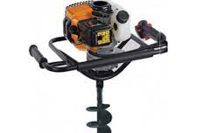
ΕΝΕΡΓΕΙΑ ΚΑΙ ΕΡΓΑΛΕΙΑ
Για να εκτελέσει ο άνθρωπος μια εργασία με τη βοήθεια ενός εργαλείου πρέπει να καταναλώσει ενέργεια.
Αυτή μπορεί να είναι:
Η μυϊκή-δυναμική ενέργεια του ανθρώπου
Η ηλεκτρική ενέργεια με τα ηλεκτρικά εργαλεία-μηχανές
Η χημική ενέργεια ενός καυσίμου σε μια μηχανή

Slide 6
ΙΣΤΟΡΙΚΗ ΕΞΕΛΙΞΗ ΤΩΝ ΕΡΓΑΛΕΙΩΝ
Στην αρχή ο Άνθρωπος χρησιμοποίησε για την κατασκευή των απαραίτητων εργαλείων φυσικά υλικά(πέτρα-ξύλο-κόκκαλα-όστρακα).
Πολύ αργότερα ξεκίνησε την κατασκευή εργαλείων από μέταλλα όπως χαλκό-κράματα χαλκού-σίδηρο.
Μόλις πριν από 250 χρόνια με την ανάπτυξη της χημείας και της βιομηχανίας άρχισε να κατασκευάζει εργαλεία από κράματα μετάλλων-πλαστικό-κεραμικά -συνθετικά υλικά (τεχνητό διαμάντι)κ.ά.
Σήμερα σε πολλές βιομηχανικές εφαρμογές και όχι μόνο κυριαρχεί το laser.

Slide 7
ΛΙΘΙΝΑ ΕΡΓΑΛΕΙΑ 2500000 Π.Χ.
ΠΥΡΙΤΟΛΙΘΟΣ-SILICONE
ΟΨΙΔΙΑΝΟΣ-OBSIDIAN

Slide 8
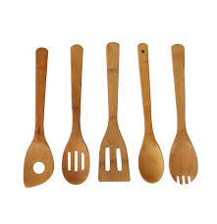
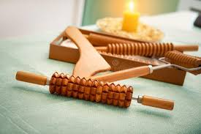
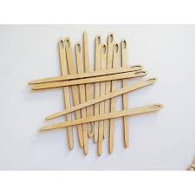
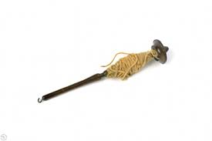
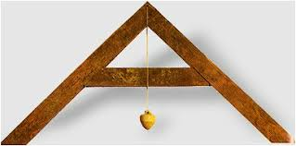
ΕΡΓΑΛΕΙΑ ΑΠΟ ΞΥΛΟ 2500000 Π.Χ.

Slide 9
ΚΟΚΚΑΛΑ ΖΩΩΝ-ΟΣΤΡΑΚΑ 2500000 Π.Χ.

Slide 10
ΕΠΕΞΕΡΓΑΣΙΑ ΜΕΤΑΛΛΩΝ ΓΙΑ ΕΡΓΑΛΕΙΑ
Η ιστορία της μεταλλουργίας είναι άμεσα συνδεδεμένη με την εξέλιξη του ανθρώπου και την μετάβασή του από την προϊστορία στην ιστορία.
Τα πρώτα μεταλλικά αντικείμενα κατασκευάστηκαν από αυτοφυή μέταλλα, όπως:
Χαλκός και κράματα αυτού, όπως ο ορείχαλκος και ο μπρούντζος
Σίδηρος

Slide 11
ΕΠΟΧΕΣ ΤΩΝ ΜΕΤΑΛΛΩΝ
Έτσι, περίπου 5.000 χρόνια π.Χ, ο άνθρωπος πέρασε στην Εποχή του Χαλκού και γύρω στο 1500 π.Χ. στην εποχή του Σιδήρου.
Η μετάβαση αυτή δεν έγινε παντού την ίδια εποχή. Οι κάτοικοι της Μεσογείου και της Κεντρικής Ευρώπης ανακάλυψαν πώς να επεξεργάζονται σιδηρομετάλλευμα σε μικρά καμίνια για να παράγουν σίδηρο σε στερεή κατάσταση,

Slide 12
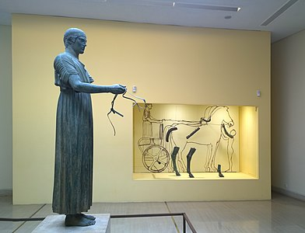
ΕΠΟΧΗ ΤΟΥ ΧΑΛΚΟΥ ΚΑΙ ΚΡΑΜΑΤΩΝ ΑΥΤΟΥ 5000 Π.Χ.

Slide 13
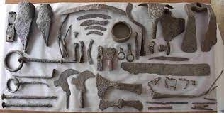
ΕΠΟΧΗ ΤΟΥ ΣΙΔΗΡΟΥ ΞΕΚΙΝΑ ΤΟ 1500 π.Χ.

Slide 14
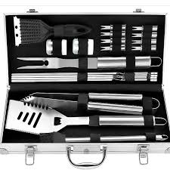
ΕΡΓΑΛΕΙΑ ΑΠΟ ΑΤΣΑΛΙ-ΧΑΛΥΒΑ ΚΑΙ ΚΡΑΜΑΤΑ ΑΥΤΟΥ ΜΕΤΑ ΤΟ 1800 Μ.Χ

Slide 15
ΠΛΑΣΤΙΚΑ ΕΡΓΑΛΕΙΑ
ΓΙΑ ΤΟ ΑΥΤΟΚΙΝΗΤΟ
ΓΙΑ ΤΗΝ ΚΟΥΖΙΝΑ ΑΠΌ ΣΙΛΙΚΟΝΗ

Slide 16
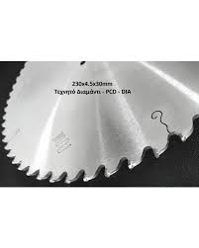
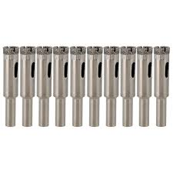
ΔΙΑΜΑΝΤΙ ΩΣ ΕΡΓΑΛΕΙΟ
ΦΥΣΙΚΟ ΔΙΑΜΑΝΤΙ ΓΙΑ ΚΟΠΗ ΤΖΑΜΙΩΝ
ΤΕΧΝΗΤΟ ΔΙΑΜΑΝΤΙ

Slide 17
ΕΙΔΙΚΑ ΕΡΓΑΛΕΙΑ
ΓΙΑ ΤΟ ΔΙΑΣΤΗΜΑ ΑΠΌ ΕΙΔΙΚΑ ΚΡΑΜΑΤΑ ΜΕΤΑΛΛΩΝ
ΕΙΔΙΚΑ ΕΡΓΑΛΕΙΑ ΓΙΑ ΡΟΜΠΟΤ

Slide 18
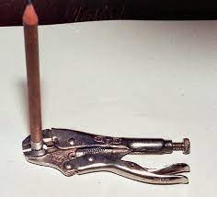
ΙΔΕΕΣ ΓΙΑ ΕΡΓΑΛΕΙΑ ΑΠΟ ΤΗΝ ΦΥΣΗ -ΒΙΟΜΙΜΗΤΙΚΗ
ΚΑΒΟΥΡΑΣ
ΣΚΥΛΑ

Slide 19
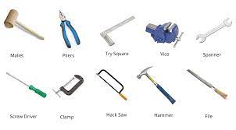
ΚΑΤΑΤΑΞΗ ΤΩΝ ΕΡΓΑΛΕΙΩΝ ΑΝΑΛΟΓΑ ΤΟ ΣΚΟΠΟ ΠΟΥ ΕΞΥΠΗΡΕΤΟΥΝ
ΚΟΠΗΣ-ΔΙΑΤΡΗΣΗΣ
ΧΑΡΑΞΗΣ
ΣΥΓΚΡΑΤΗΣΗΣ
ΛΕΙΑΝΣΗΣ
ΜΕΤΡΗΣΗΣ
ΚΑΘΟΔΗΓΗΣΗΣ
ΙΑΤΡΙΚΑ ΕΡΓΑΛΕΙΑ
Κ.Τ.Λ

Slide 20
ΕΡΓΑΛΕΙΑ ΚΟΠΗΣ-ΔΙΑΤΡΗΣΗΣ-ΛΕΙΑΝΣΗΣ
ΜΑΧΑΙΡΙ-ΠΡΙΟΝΙ
ΤΡΥΠΑΝΙΑ
ΣΚΑΡΠΕΛΑ
ΚΟΠΙΔΙΑ
ΛΙΜΕΣ
ΦΡΕΖΕΣ
ΖΟΥΜΠΑΔΕΣ
ΤΡΟΧΟΙ ΛΕΙΑΝΣΗΣ-ΣΜΥΡΙΔΟΠΑΝΑ
ΚΟΦΤΕΣ-ΨΑΛΙΔΙΑ
LASER
Κ.Τ.Λ

Slide 21
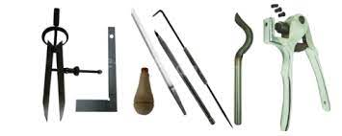
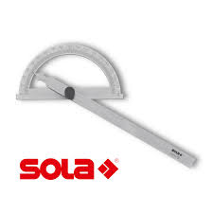
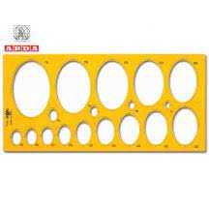
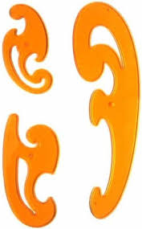
ΕΡΓΑΛΕΙΑ ΧΑΡΑΞΗΣ-ΚΑΘΟΔΗΓΗΣΗΣ
ΣΤΥΛΟ-ΜΟΛΥΒΙ-ΜΑΡΚΑΔΟΡΟΙ
ΠΟΝΤΕΣ
ΡΙΓΕΣ-ΧΑΡΑΚΕΣ
ΔΙΑΒΗΤΕΣ
ΣΤΕΝΣΙΛ
LASER
Κ.ΤΛ.

Slide 22
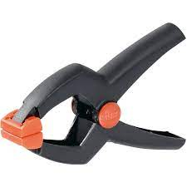
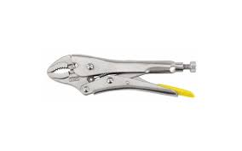
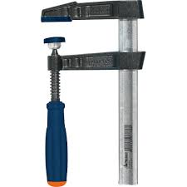
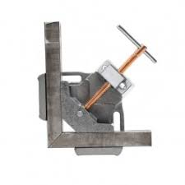
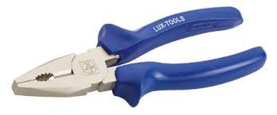
ΕΡΓΑΛΕΙΑ ΣΥΓΚΡΑΤΗΣΗΣ
ΜΕΓΓΕΝΗ
ΣΦΙΓΚΤΗΡΕΣ
ΠΕΝΣΑ
ΜΥΤΟΤΣΙΜΠΙΔΑ
ΣΚΥΛΑ
ΚΤΛ.

Slide 23
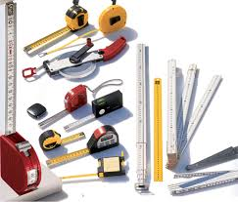
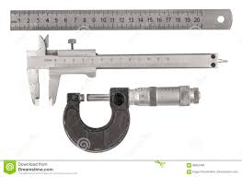
ΕΡΓΑΛΕΙΑ ΜΕΤΡΗΣΗΣ-ΣΥΓΚΡΙΣΗΣ
ΜΕΤΡΟ,ΜΕΤΡΟΤΑΙΝΙΑ,ΧΑΡΑΚΑΣ
LASER
ΠΑΧΥΜΕΤΡΟ –ΜΙΚΡΟΜΕΤΡΟ
ΖΥΓΟΙ
ΔΙΑΒΗΤΕΣ
ΤΡΟΧΟΙ ΜΕΤΡΗΣΕΩΣ ΑΠΟΣΤΑΣΕΩΝ
ΕΡΓΑΛΕΙΑ ΜΕΤΡΗΣΕΩΝ ΗΛΕΚΤΡΟΛΟΓΟΥ
Κ.ΤΛ.

Slide 24
ΕΡΓΑΛΕΙΑ ΓΙΑ ΙΑΤΡΙΚΗ ΧΡΗΣΗ
ΑΠΌ ΤΙΤΑΝΙΟ
ΑΠΌ ΙΑΤΡΙΚΟ ΑΝΟΞΕΙΔΩΤΟ ΧΑΛΥΒΑ-ΑΤΣΑΛΙ

Slide 25
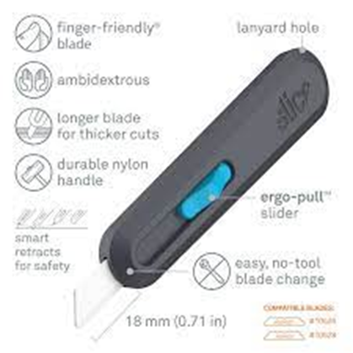
ΣΧΕΔΙΑΣΗ ΕΡΓΑΛΕΙΩΝ-ΕΡΓΟΝΟΜΙΑ
Είτε πρόκειται για επαγγελματική είτε για καθημερινή χρήση, η σχεδίαση των εργαλείων που χρησιμοποιούμε πρέπει να είναι ΕΡΓΟΝΟΜΙΚΗ, ώστε η μετάδοση της δύναμης των χεριών μας να είναι αποδοτική (ενισχυμένη και συγκεντρωμένη στο σημείο εφαρμογής της) και η καταπόνηση μας η ελάχιστη δυνατή.

Slide 26
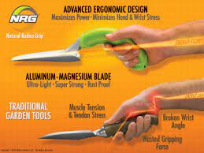
ΠΡΟΒΛΗΜΑΤΑ ΑΠΌ ΜΗ ΕΡΓΟΝΟΜΙΚΑ ΕΡΓΑΛΕΙΑ
Ο μη εργονομικός σχεδιασμός των εργαλείων χειρός μπορεί να είναι υπεύθυνος, εκτός από την χαμηλή απόδοση του εργαζόμενου και την άσκοπη καταπόνησή του, και για την εμφάνιση σοβαρών μυοσκελετικών παθήσεων των άνω άκρων

Slide 27
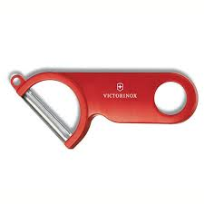
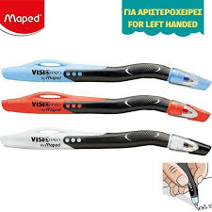
ΕΡΓΑΛΕΙΑ ΓΙΑ ΑΡΙΣΤΕΡΟΧΕΙΡΕΣ

Slide 28
ΘΕΤΙΚΕΣ ΕΠΙΠΤΩΣΕΙΣ ΣΤΗ ΖΩΗ ΤΟΥ ΑΝΘΡΩΠΟΥ ΑΠΟ ΤΗΝ ΧΡΗΣΗ ΤΩΝ ΕΡΓΑΛΕΙΩΝ
Η χρήση των εργαλείων είχε πολλές θετικές επιπτώσεις στη ζωή των ανθρώπων.
Εκτέλεση των εργασιών καλύτερα, ασφαλέστερα και πιο γρήγορα.
Με την βοήθεια των εργαλείων κατασκευάστηκαν όλα τα επιτεύγματα της τεχνολογίας
Με τη χρήση των εργαλείων αλλά και των μηχανών υπήρξε ανάπτυξη της κοινωνίας και της οικονομίας.

Slide 29
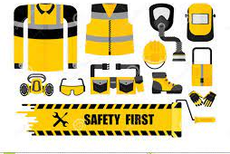
ΜΕΤΡΑ ΑΣΦΑΛΕΙΑΣ ΚΑΤΆ ΤΗ ΧΡΗΣΗ ΕΡΓΑΛΕΙΩΝ
Τηρούμε τις οδηγίες του κατασκευαστή για τη σωστή χρήση κάθε εργαλείου
Ελέγχουμε τα εργαλεία πριν τη χρήση.
Φοράμε ατομικά μέσα προστασίας
Είμαστε προσεκτικοί κατά τη χρήση τους
Δεν χρησιμοποιούμε αυτοσχέδια εργαλεία

Slide 30
www.mytexnologia.gr

